Slide 1










helpi
FOR A BETTER WORLD
קישור למצגת

Slide 2
חברי הצוות
בר יחזקאל - 314990938
שי גאלי - 315202242
עידו מנגדי - 315310250
אמרי שי - 213023500
GITHUB PROJECT

Slide 3
חלוקת תפקידים
חלוקת התפקידים היית בעיקר במפגשי זום. העלנו ביחד את הדרישות הבאות וחילקנו משימות. לכל חבר צוות היה את הbranch שלו, וכאשר הוא סיים כל שלב הוא מירגג’ אותו עם המאסטר.
כל חבר צוות לקח חלק ברוב חלקי הקוד, אבל היו כאלה שהעדיפו להתמקד בנושאים ספציפים.
שי: עבד ברוב חלקי הפרויקט - גם הלוגיקה ועבודה מול הfirebase וגם בעיצוב והUI.
בר: frontend, בנוסף מסכי HOme,login, register, עיצוב חלק גדול מהאפליקציה, UI אינטואיטיבי ונגיש.
אמרי: בעיקר backend, תהליכי אדמינים, dashboard, reports, תהליך חיפוש פוסטים, תהליך עדכון פרטי משתמש.
עידו: בעיקר backend, התשתית לעבודה במודל ה- MVVM, תהליך פרסום מודעה, צ’אט ו- push notifications.

Slide 4
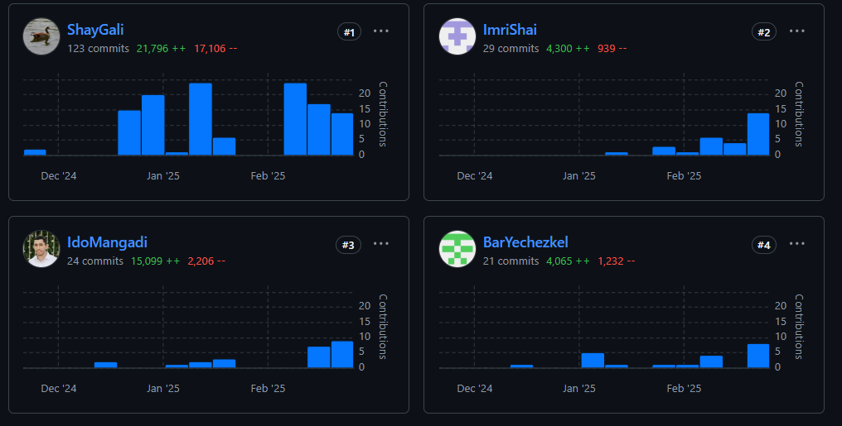
GITHUB INS

Slide 5
DB
שפת התכנות
בחרנו להשתמש בשיטה של Serverless, כאשר השרת שאיתו אנחנו מדברים הוא firebase.
הDB העיקרי שלנו הוא firestore אבל השתמשנו בעוד כלים כמו: realtime DB עבור ההודעות, Cloud Storage בשביל אחסון תמונות.
בחרנו להשתמש בפלטפורמת אנדרואיד סטודיו, כאשר שפת התכנות היא JAVA

Slide 6
Background
בתחילת המלחמה, כאשר עלה צורך בציבור לעזרה במתן ציוד ושירות מיידיים, הפלטפורמות הקיימות של מסירת ציוד לא נתנו מענה מספק. עמותות וארגונים שרצו לסייע בזמן אמת נדרשו לעשות זאת דרך פלטפורמות לא ייעודיות ומסורבלות כמו קבוצות ווטסאפ. מצד שני, גם הזקוקים לעזרה (חיילים/ מפונים וכו') לא מצאו דרך לעשות את הדברים בצורה יעילה או לפחות בפלטפורמה אחת מרכזית שמותאמת לצורך הנ"ל.
המצב הזה הוביל אותנו לרצות לפתח מערכת ייעודית שהמטרה שלה היא לתת למציעי/מבקשי מוצרים/שירותים אפשרות למצוא אחד את השני ולתקשר ביניהם בצורה מיידית ואופטימלית

Slide 7
דרישות
דרישות לא פונקציונליות
דרישות פונקציונליות
ביצועים:
תמיכה במספר משתמשים במקביל.
עיבוד נתונים יעיל.
יכולת גידול:
יכולת להתרחב אופקית.
תמיכה בבסיס משתמשים גדל.
תשתית ענן גמישה.
אבטחה:
אימות משתמש מאובטח.
מעקב אחר התנהגות משתמשים.
רישום משתמש ואימות.
רשימת מוצרים/שירותים.
חיפוש עם מסננים מותאמים אישית.
מערכת התראות בזמן אמת.
פונקציית צ'אט משולבת.
כלי ניהול למנהלים.
התאמה מבוססת מיקום.

Slide 8
UML Diagrams
we used ‘plantUml integration’

Slide 9
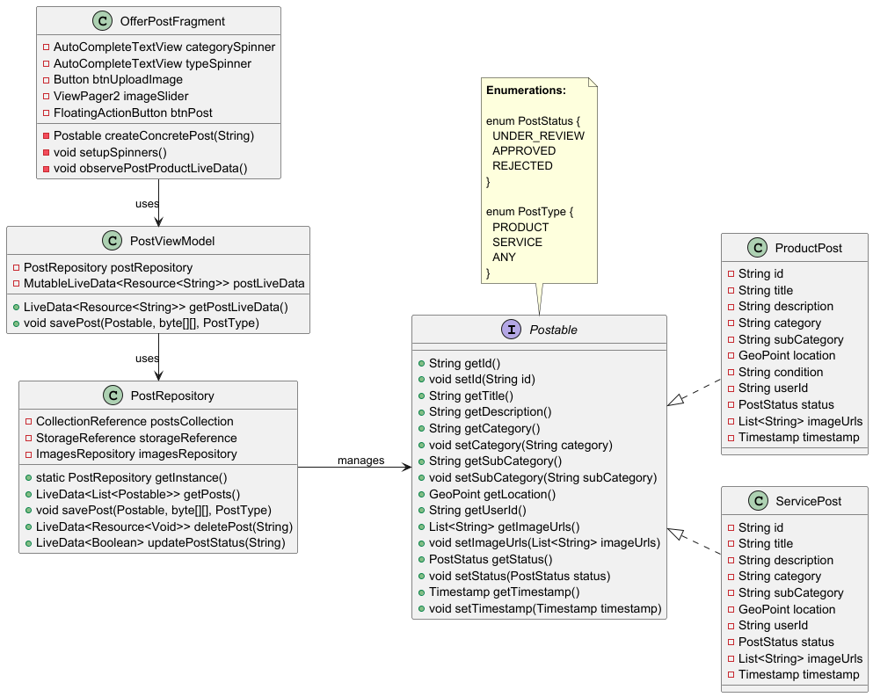
posting a product /service

Slide 10
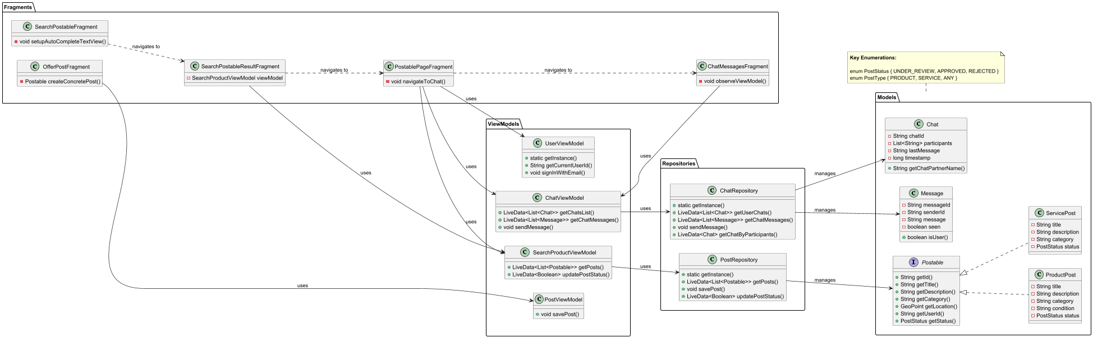
searching a product /service

Slide 11
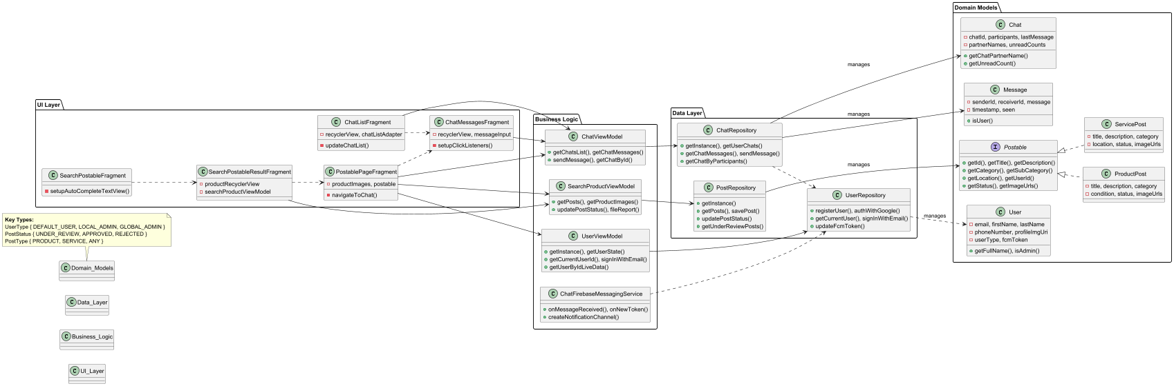
chating with publisher

Slide 12
ארכיטקטורת המערכת:
המערכת שלנו בנויה לפי עקרונות ארכיטקטורת MVVM (Model-View-ViewModel), כאשר הקוד מחולק באופן ברור לשכבות שונות המשקפות את האחריות השונה של כל רכיב במערכת. להלן הסבר על מבנה המערכת ואיך חלוקת הקוד תומכת בארכיטקטורה שנבחרה

Slide 13
1. שכבת המודל
מיקום בקוד: com.sibi.helpi.models
שכבה זו מכילה את הייצוג של הנתונים והלוגיקה העסקית:
Postable - ממשק המגדיר את המבנה הבסיסי של פוסטים במערכת
ProductPost - מימוש של Postable עבור מוצרים
ServicePost - מימוש של Postable עבור שירותים
Chat - מייצג שיחה בין משתמשים
Message - מייצג הודעה בודדת בצ'אט
User - מייצג משתמש במערכת
כל המודלים האלה עוסקים אך ורק בתיאור הנתונים עצמם ולא מכילים לוגיקה כיצד לשמור או לשלוף נתונים אלה. זה תואם את עקרון ההפרדה ב-MVVM.

Slide 14
2. שכבת הנתונים (Repositories) - חלק משכבת המודל
מיקום בקוד: com.sibi.helpi.repositories
שכבה זו אחראית על הגישה לנתונים ומבצעת את התקשורת עם מקורות הנתונים החיצוניים (ממומשים בתור singletons):
PostRepository - מספק גישה לפוסטים בבסיס הנתונים
ChatRepository - מנהל את הגישה לצ'אטים והודעות
UserRepository - מנהל את הגישה לנתוני משתמשים ואימות
המחלקות הללו מסתירות את מורכבות הגישה לנתונים (Firebase Firestore, Realtime Database) מהשכבות האחרות, ובכך יוצרות הפרדה ברורה בין הלוגיקה העסקית לבין גישה לנתונים.

Slide 15
3. שכבת ה-ViewModel
מיקום בקוד: com.sibi.helpi.viewmodels
שכבה זו מקשרת בין התצוגה (Fragments) לבין שכבת הנתונים:
SearchProductViewModel - מנהל חיפוש והצגת פוסטים
ChatViewModel - מנהל את לוגיקת הצ'אט והודעות
UserViewModel - מנהל את הלוגיקה של המשתמש הנוכחי
ה-ViewModels מכילים את הלוגיקה של ממשק המשתמש מבלי להיות תלויים בתצוגה עצמה. הם מספקים LiveData objects שהתצוגה יכולה להירשם אליהם ולהגיב לשינויים בנתונים.

Slide 16
5. שכבת התצוגה (UI Layer)
מיקום בקוד: com.sibi.helpi.fragments
שכבה זו מכילה את הממשק למשתמש:
SearchPostableFragment - מסך חיפוש פוסטים
SearchPostableResultFragment - מציג תוצאות חיפוש
PostablePageFragment - מציג פוסט ספציפי
ChatMessagesFragment - מציג הודעות בצ'אט
ChatListFragment - מציג רשימת צ'אטים

Slide 17
איך החלוקה תומכת בארכיטקטורה:
הפרדת אחריות: כל שכבה אחראית על היבט ספציפי של האפליקציה.
המודלים מייצגים את הנתונים בלבד
ה-Repositories מטפלים בגישה לנתונים
ה-ViewModels מכילים את הלוגיקה של ממשק המשתמש
ה-Fragments מציגים את הנתונים למשתמש
קוד בר-בדיקה: ההפרדה מאפשרת בדיקה יעילה של כל שכבה בנפרד.
תחזוקה קלה: שינויים בשכבה אחת (למשל, בממשק המשתמש) לא דורשים שינויים בשכבות אחרות.
קוד מודולרי: קל להחליף חלקים מסוימים בקוד, למשל להחליף את מנגנון האחסון מבלי לשנות את שאר המערכת.
סינכרוניזציה באמצעות LiveData: השימוש ב-LiveData מאפשר עדכון אוטומטי של ממשק המשתמש כאשר הנתונים משתנים.

Slide 18
דוגמה מעשית לאופן שבו הארכיטקטורה תומכת בפיתוח היא תהליך הצגת רשימת צ'אטים:
ChatRepository מתחבר ל-Firebase ומאזין לשינויים בצ'אטים
ChatViewModel מבקש נתונים מה-repository ומחזיק LiveData
ChatListFragment ‘נרשם’ ל-LiveData של ה-ViewModel ומציג את הנתונים

Slide 19
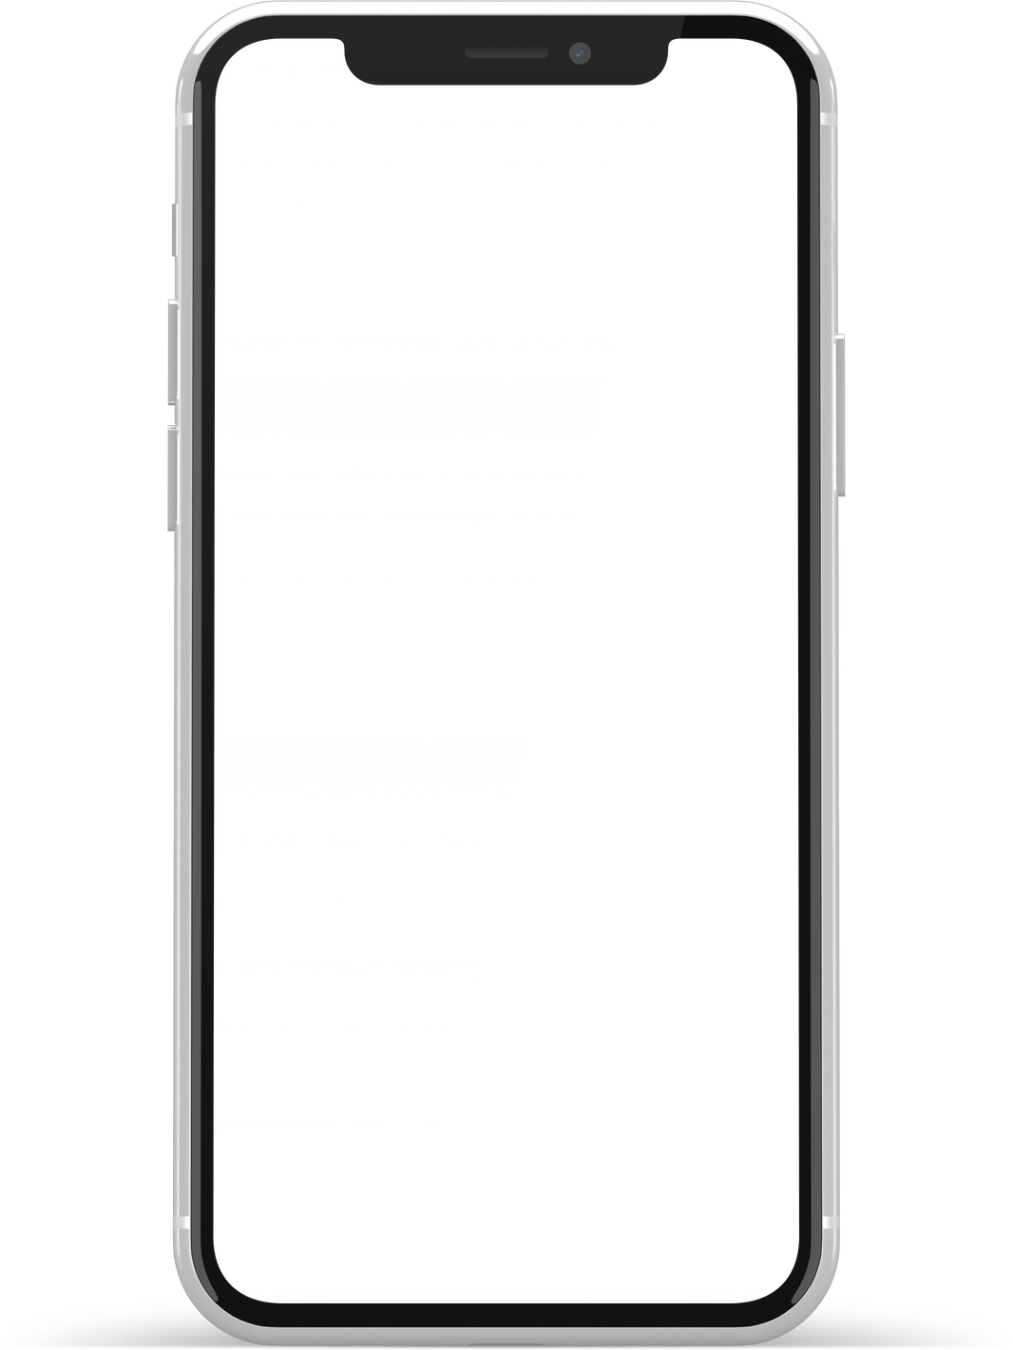
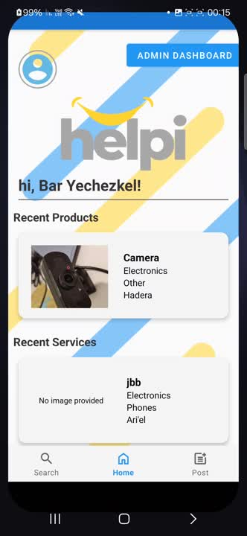
סרטוני הדגמה:
פרסום פוסט-שירות
אישור פוסט ע”י מנהל+
קישור לסרטון בדרייב

Slide 20
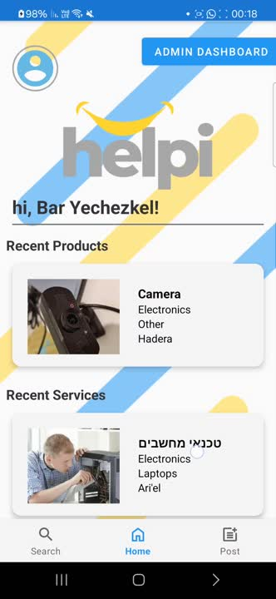
חיפוש פוסט-מוצר
קישור לסרטון בדרייב

Slide 21
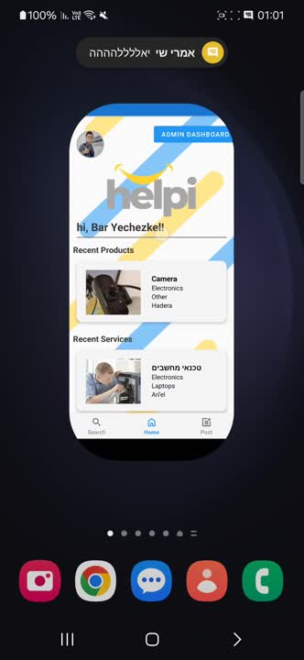
קבלת התראה וצ’אט
קישור לסרטון בדרייב

Slide 22
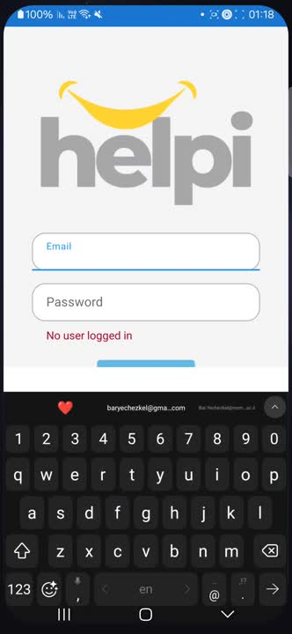
החלפת שפה+כללי
קישור לסרטון בדרייב

Slide 23
פערים:
התראות נוספות עבור מנהלים, לדוגמה כאשר משתמש מעלה דיווח, או משתמש מעלה פוסט חדש שזקוק לאישור מנהל, המנהלים יקבלו הודעה מתאימה. ניתן גם לסנן לפי מנהל מקומי, שיקבל הודעה רק אם הפוסט/דיווח ברדיוס מסוים.
התראות עבור משתמש ששלח פוסט/דיווח והמנהל הגיב עליהם.
הוספה של אפשרות לבקש שירות/מוצר.
הצגה של מוצרים על מפה.
אפשרות לפרסום אנונימי.

Slide 24
לבטים:
עבודה עם android studio לעומת react native.
שימוש ב- raeltime או ב firestore.
חלוקת עבודה בצוות.
עיצוב - כניסה לעולם לא מוכר ושאיבת מידע ממקורות שונים שגרמו למחלוקות.
צורת עבודה - יצירת branch’ים לפי משימות או לפי אנשים.
מתח בין הספק לאיכות הקוד.

Slide 25
כדאי להוסיף לאפליקציה:
אפשרות לפרסם בקשת שירות/ מוצר.
התראות על העלאת פוסט לאדמינים.
התראות על נתינת הרשאות אדמין למשתמש.
חלוקת אזורים לאדמינים מקומיים כדי שהעומס יתחלק בין כולם.
דאשבורד אדמינים משותף לפרסום הודעות ועדכונים לאדמינים.
אינטגרציה לניווט לנקודת איסוף מוצר.
דירוג של בעלי מקצוע שמציעים שירותים.

Slide 26
helpi
FOR A BETTER WORLD
Thank You !

